Slide 1

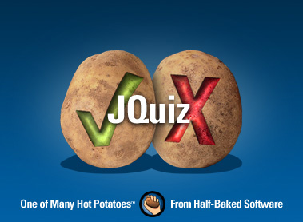
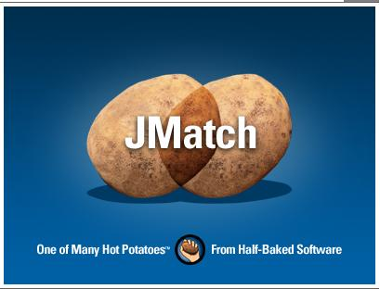
1^{ο} Διαδικτυακό Εκπαιδευτικό Συνέδριο
Από τον 20ο στον 21ο αιώνα μέσα σε 15 ημέρες: Η απότομη μετάβαση της εκπαιδευτικής μας πραγματικότητας σε ψηφιακά περιβάλλοντα.
Στάσεις – Αντιλήψεις - Σενάρια – Προοπτικές - Προτάσεις
Μαθαίνοντας την εφαρμογή HotPοtatoes μέσα από τον κόσμο των κουίζ
Γκαλίτσα Αικατερίνη, Λαρεντζάκη Ελένη - Κορίνα, Φώτη Αλεξάνδρα
Στοιχεία σεναρίου
Φάσεις υλοποίησης του σεναρίου
Το γνωστικό αντικείμενο του σεναρίου είναι η Γλώσσα και συγκεκριμένα η ενότητα 4 «Εμένα με νοιάζει» που αφορά στην ανακύκλωση. Ο χρόνος υλοποίησης του σεναρίου είναι τρεις διδακτικές ώρες και το κοινό στο οποίο στοχεύει είναι η Δ τάξη του Δημοτικού.
Παρουσίαση: Μέσω της διάλεξης θα γίνει παρουσίαση του λογισμικού HotPotatoes προς τους μαθητές/τριες.
Εξερεύνηση: Στη συνέχεια μέσω του καταιγισμού ιδεών οι μαθητές/τριες θα εξερευνήσουν το λογισμικό με τη βοήθεια του εκπαιδευτικού και θα λάβουν φύλλο με οδηγίες του λογισμικού.
Συζήτηση: Ακολουθεί συζήτηση μεταξύ εκπαιδευτικού και μαθητών για την κατάθεση και την επίλυση πιθανών αποριών. Έναρξη σχηματισμού των κουίζ.
Δημιουργία των κουίζ: Χωρισμός της τάξης σε ομάδες των 4 ατόμων. Κάθε ομάδα δημιουργεί μια δραστηριότητα (ερωτήσεις πολλαπλής επιλογής, αντιστοίχισης).
Ολοκλήρωση των κουίζ, αποθήκευση και έλεγχος λειτουργικότητας: Ακολούθως θα γίνει η τελική δημιουργία των κουίζ από τους μαθητές/τριες, θα μάθουν να το αποθηκεύουν και θα παίξουν τα κουίζ για να ελέγξουν αν είναι λειτουργικά.
Σκοπός-εκπαιδευτικό πρόβλημα
Σκοπός:
Να προσελκύσουμε το ενδιαφέρον των μαθητών/τριών και να τους μάθουμε να σχηματίζουν οι ίδιοι δικά τους κουίζ χρησιμοποιώντας την εφαρμογή HotPotatoes. Παράλληλα μ’ αυτό τον τρόπο θα τους βοηθήσουμε να ανανεώσουν τις γνώσεις τους και να καλύψουν τα κενά που έχουν.
Εκπαιδευτικό πρόβλημα:
Στο πλαίσιο της πρακτικής μας άσκησης στην Δ΄ τάξη παρατηρήσαμε ότι οι μαθητές έχουν έρθει σε επαφή με βασικές γνώσεις του word και του power point και την στιγμή που βρισκόμασταν εμείς στον εκπαιδευτικό τους χώρο μάθαιναν τρόπους αποθήκευσης μιας εικόνας. Παράλληλα είδαμε πως μέσα στην τάξη η εκπαιδευτικός χρησιμοποιεί κουίζ ως μέσα αξιολόγησης των μαθητών της. Το πρόβλημα που εντοπίσαμε είναι ότι οι μαθητές συχνά ξεχνούν τα όσα έχουν διδαχθεί γύρω από την χρήση των υπολογιστών.
Μαθησιακοί στόχοι
Διδακτικοί στόχοι:
Οι μαθητές να μάθουν να αξιοποιούν την εφαρμογή HotPotatoes ως εργαλείο οικοδόμησης γνώσης
Οι μαθητές να αναπτύσουν δεξιότητες κριτικής σκέψης για να δημιουργήσουν δραστηριότητες (σχηματισμός ερωτήσεων και απαντήσεων, ερωτήσεις πολλαπλής επιλογής, ερωτήσεις αντιστοίχισης σχετικές με την ενότητα 4 Εμένα με νοιάζει του βιβλίου της γλώσσας γύρω από το θέμα της ανακύκλωσης)
Να μάθουν να εισάγουν εργαλεία για την δημιουργία των δραστηριοτήτων τους (π.χ. εικόνα , χρόνο)
Να μάθουν να εισάγουν κείμενα (επιλογή γραμματοσειράς, μέγεθος γραμμάτων, χρώματα )
Να μάθουν να αποθηκεύουν τις δραστηριοτήτων τους
Να αξιοποιούν τις δραστηριότητες τους ως μέσα αυτόαξιολόγησης.
Ψηφιακά εργαλεία
Λογισμικό HotPotatoes
Άλλο υποστηρικτικό υλικό
Φύλλα Εργασίας:
1^{ο} Φύλλο εργασίας: Χρησιμοποίησέ το ξανά και ξανά…
2^{ο} Φύλλο εργασίας: Ανακύκλωση… ζωή από την αρχή
3^{ο} Φύλλο εργασίας: Τίποτα δεν πάει χαμένο
Υλικοτεχνική υποδομή:
Ηλεκτρονικός υπολογιστής, βιντεοπροβολέας, πίνακας
Βιβλιογραφικές Αναφορές
Μεταξάς, Ν. (2018), Μαθητοκεντρική εκπαίδευση, Phychology, H Πύλη της Ψυχολογίας, Ανακτήθηκε στις 18/1/2022 από: https://www.psychology.gr/educational-psychology/268-mathitokentriki-ekpaideusi.html
Σοφός, Α. (2016) Σχεδιάζοντας σενάρια για την πρακτική άσκηση των φοιτητών, Εκδόσεις Γρηγόρη, Αθήνα.
Σοφός, Α. & Σπανός Δ. (2021). Σημειώσεις μαθήματος ΠΡΑΚ-Β5 Εφαρμοσμένη διδασκαλία στις ΤΠΕ και στην ψηφιακή μάθηση, Πανεπιστήμιο Αιγαίου Παιδαγωγικό Τμήμα Δημοτικής Εκπαίδευσης. Ρόδος.
ΠΣ. (2021), Πρόγραμμα Σπουδών για το μάθημα ΤΠΕ και Πληροφορικής Δημοτικού, Πρώτη Έκδοση, Αθήνα.
Διαδικτυακές Πηγές:
- https://www.slideshare.net/vasilisdr/ss-27142134?next_slideshow=1
- http://www.env-edu.gr/Documents/files/ICT/hotpotatoes.pdf
Επικοινωνία
Πανεπιστήμιο Αιγαίου, Παιδαγωγικό Τμήμα Δημοτικής Εκπαίδευσης
Γκαλίτσα Αικατερίνη, Λαρεντζάκη Ελένη - Κορίνα, Φώτη Αλεξάνδρα

